Slide 1
LES COINS DE JEU DANS JOUER C’EST MAGIQUE
Charlotte Joliat

Slide 2
Les coins jouer c’est magique à l’extérieur comme à l’intérieur.
Dans nos deux structures, nous avons la chance d’avoir des espaces extérieurs, que nous apprécions.
A la garderie Plume, nous passons beaucoup de temps dehors.
Pour pouvoir offrir aux enfants un cadre de vie leur permettant d’expérimenter le plus de choses, nous avons réfléchi à l’aménagement de notre jardin.
Après réflexion, nous avons décidé de reproduire et d’adapter les coins de jeu jouer c’est magique à l’extérieur.
Les enfants ont comme cela la possibilité d’expérimenter toutes les expériences clés. Nous pouvons continuer à les observer et à les accompagner dans leurs différents apprentissages.
Cet aménagement extérieur contribue à l’épanouissement des enfants, ce qui nous a convaincu. C’est pour cela que nous avions envie de vous faire partager cette expérience.

Slide 3
L’apprentissage actif
L’enfant a besoin d’un environnement qui lui permette de jouer dans un contexte qui répond à ses envies, ses intérêts et qui convienne à son niveau de développement pour évoluer harmonieusement.
L’aménagement de son espace de jeu aussi bien intérieur qu’extérieur est donc primordial.
« L’enfance est une période unique et importante du cycle de la vie. Notre toute première responsabilité consiste à fournir un environnement sécuritaire, sain, enrichissant et plein d’affection aux enfants.»
Céline Poulin

Slide 4
Comment évaluer les coins mis en place
L’environnement permet-il à l’éducatrice d’observer?
Les coins sont-ils clairement délimités?
Les coins de jeu répondent-ils aux besoins des enfants?
Le matériel mis à disposition est-il facile à ranger pour les enfants et les adultes?
Les jouets mis à disposition sont-ils attrayants pour les enfants?
La quantité du matériel mise à disposition permet-elle aux enfants de jouer seuls ou en petits groupes et de ranger par eux-mêmes?
Le matériel à disposition est-il complémentaire?
Chaque coin suscite-t-il tous les domaines de développement (expériences clés)?
L’espace est-il agréable à circuler ? Facilement identifiables, adaptés à l’âge des enfants et sécuritaires ?
«Attention, n’oubliez pas les expériences clés»

Slide 5
Le coin lecture
Il doit :
Rendre accessible le monde des histoires aux enfants.
Leur donner envie de prendre et de manipuler les livres.
Permettre aux enfants de jouer avec les mots, les lettres, les chiffres.
Permettre à l’enfant de se retrouver en toute intimité avec lui-même.
Etre confortable, attrayant et reposant.
Etre un petit espace pouvant accueillir deux ou trois enfants.
Permettre aux enfants de s’asseoir confortablement et avoir un éclairage suffisant pour leur permettre de lire.

Slide 6
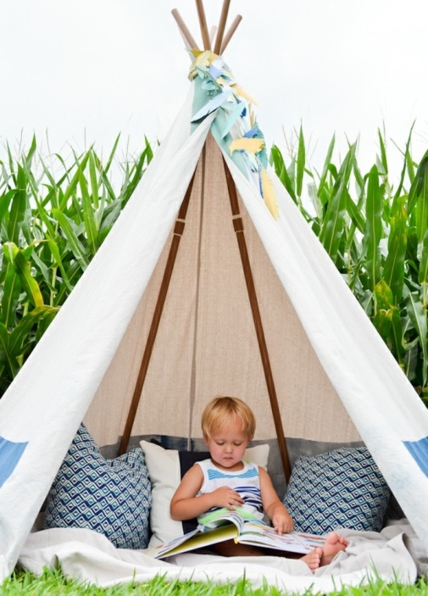
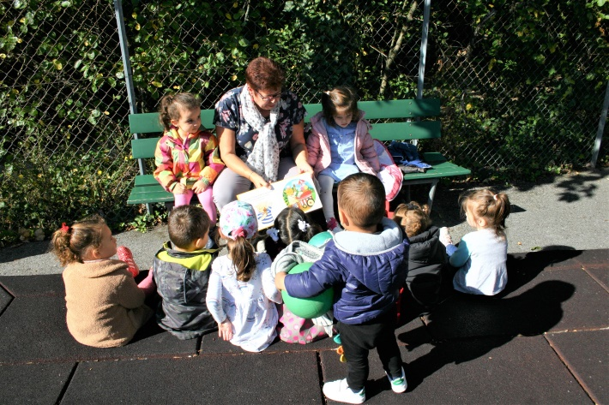
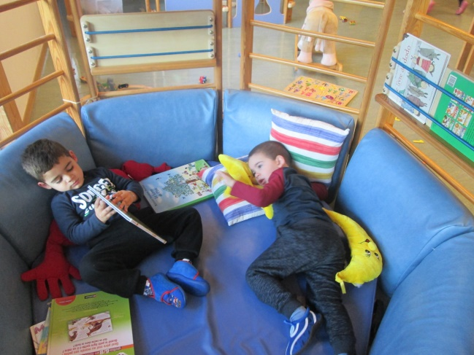
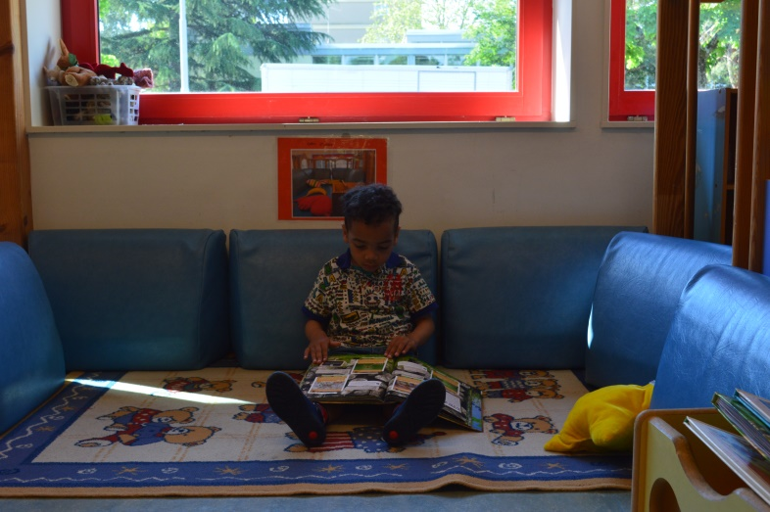
Ce que l’on peut y trouver!!!
intérieur
extérieur
Une bibliothèque, une lampe, des peluches, des marionnettes, des revus, des livres, de la musique…
Une tente, des cousins, un tapis, des chaises, des livres, des marionnettes…

Slide 7
Le coin imitation
Il doit :
Représenter le monde.
Permettre à l’enfant d’imiter, répondre à son besoin de faire semblant.
Permettre de faire des jeux de rôle.
Permettre d’interagir avec les autres.
Permettre de reproduire des situations de la vie quotidienne.
Permettre à tous les scénarios d’y prendre vie et donner un sens au monde qui entoure l’enfant.
Contenir des accessoires pour provoquer les jeux d’imitation correspondant à l’âge des enfants.

Slide 8
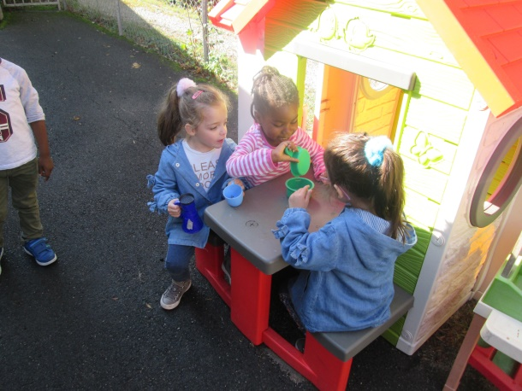
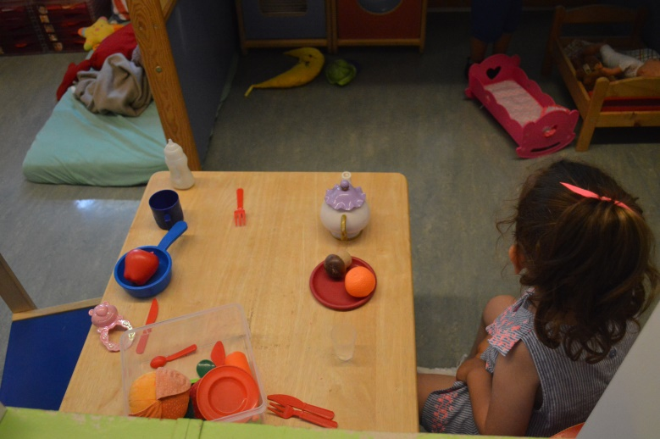
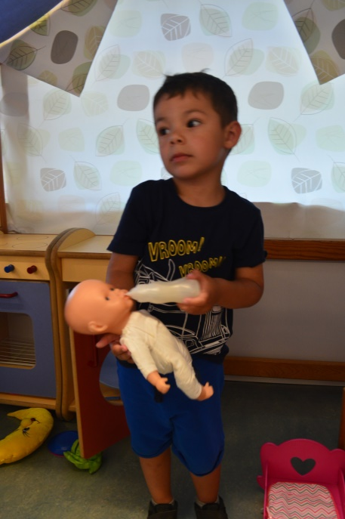
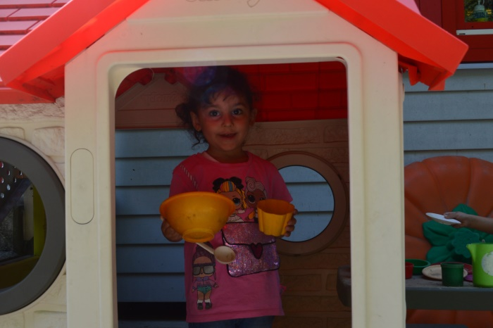
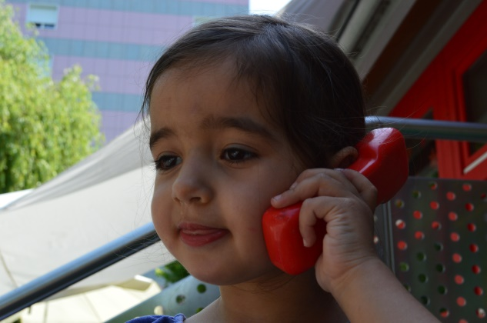
Ce que l’on peut y trouver!!!
intérieur
extérieur
Vaisselle, aliments, poupées, lits de poupées, déguisements, meuble de cuisine……
Petite maison, déguisements, cuisinière…

Slide 9
Le coin blocs
Il doit :
Répondre aux besoins de construire et de détruire.
Permettre d’encastrer et de faire rouler.
Permettre d’empiler et d’assembler.
Permettre de se représenter le monde.
Permettre aux enfants d’interagir avec ses paires.
S’effectuer au sol, il faut donc prévoir une zone qui absorbe les bruit (tapis, grand carton…).
Etre suffisamment grand pour que l’enfant puisse jouer librement avec tout son corps.

Slide 10
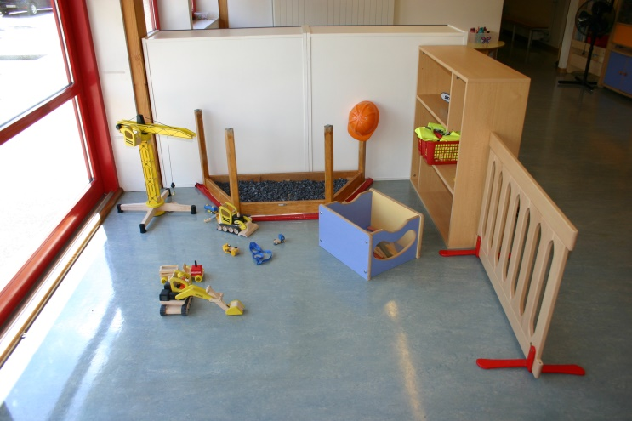
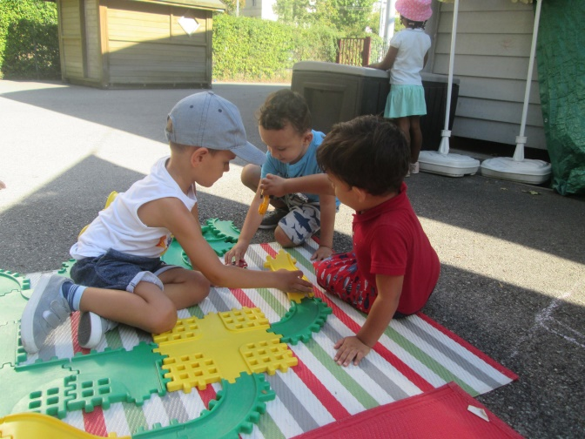
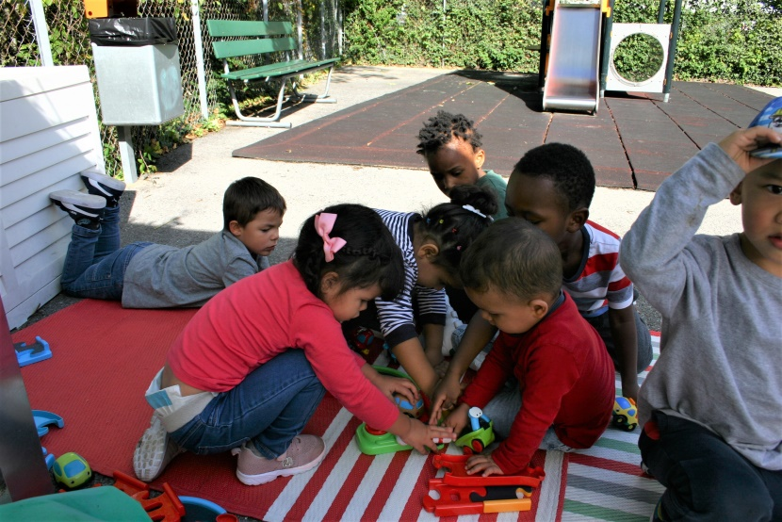
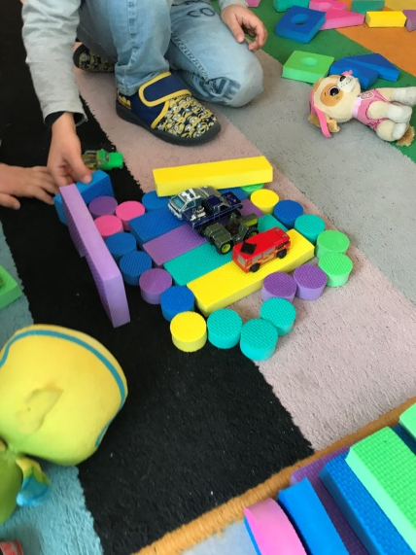
Ce que l’on peut y trouver!!!
intérieur
extérieur
Des personnages, des maisons, des véhicules, des pistes de course, des kaplas, des plots, des gros legos, un château, une ferme…
Des personnages, des maisons, des véhicules, des pistes de course, des kaplas, des plots, des gros legos, un château, une ferme…

Slide 11
Le coin moteur
Il doit :
Répondre au besoin de bouger de différentes façons.
Permettre de marcher, courir, pousser, grimper, se pencher, tourner, tirer, se lever, sauter…
Donner accès à de petits équipements qui permettent de se dépenser.
Etre suffisamment grand pour que l’enfant puisse bouger librement.
Permettre à l’enfant de pouvoir bouger en toute sécurité.
Pouvoir accueillir du petit mobilier permettant d’expérimenter de nouvelles façons de bouger.

Slide 12
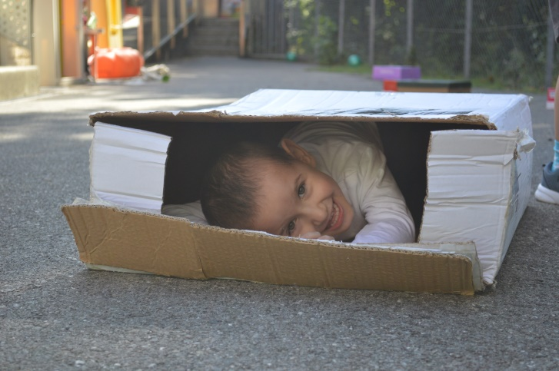
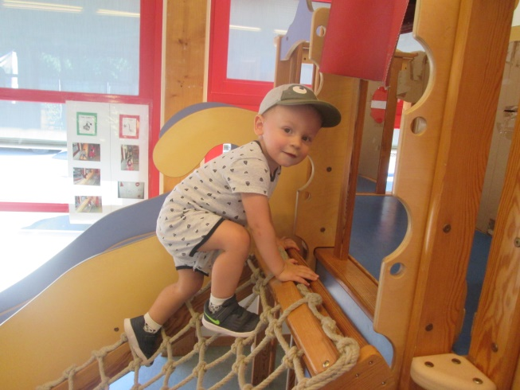
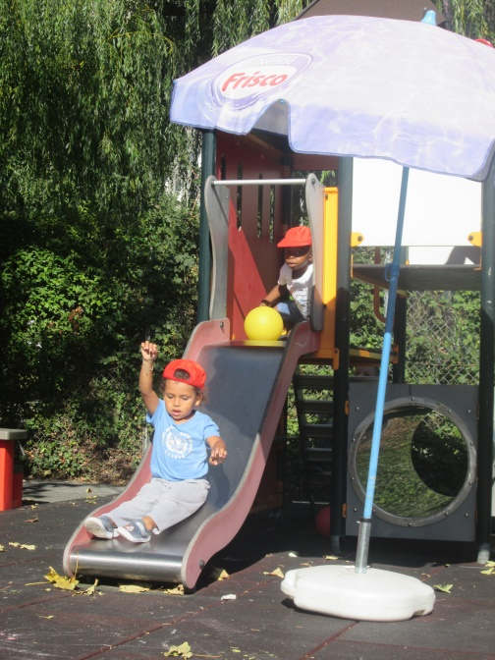
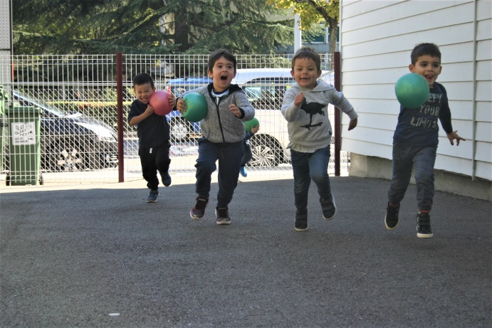
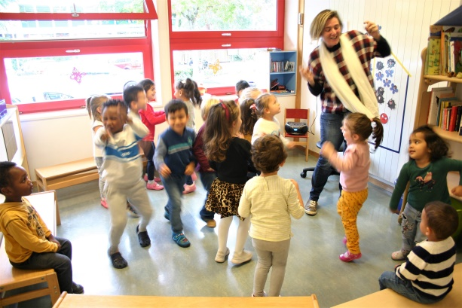
Ce que l’on peut y trouver!!!
intérieur
extérieur
Des instruments de musique, une radio, des cerceaux, du matériel wesco, des tunnels…
Des vélos, des trottinettes, des cerceaux, des ballons, des cordes, des foulards, des toboggans…

Slide 13
Le coin eau et sable
Il doit :
Permettre de transvaser et manipuler.
Permettre de brasser.
Permettre de creuser.
Permettre de soupeser.
Permettre de mesurer.
Permettre de remplir et de vider.
Permettre de sentir et de ressentir.
Permettre d’utiliser ses sens.
Etre suffisamment petit pour pouvoir n’accueillir que deux ou trois enfants.
On peut y jouer aussi bien à une table, que par terre ou même debout.
Il faut mettre à la disposition des enfants de quoi nettoyer et essuyer.

Slide 14
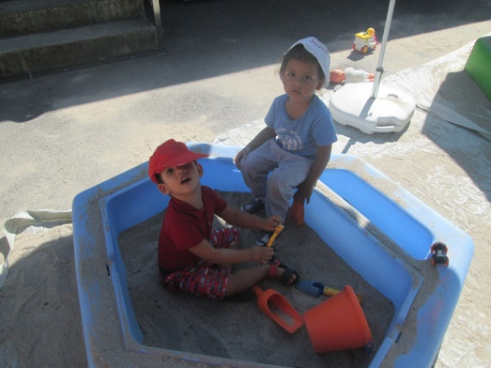
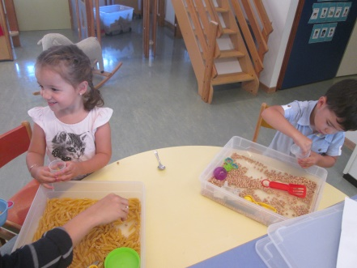
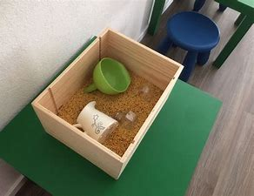
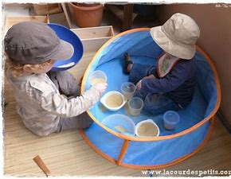
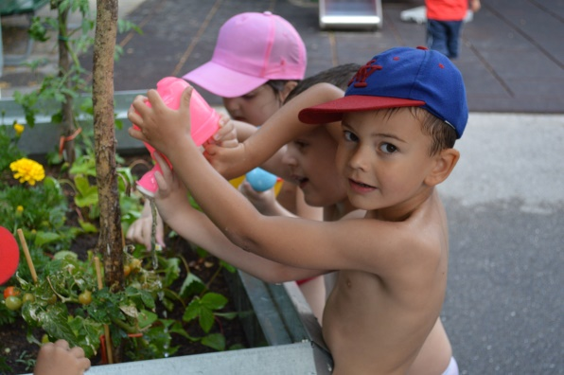
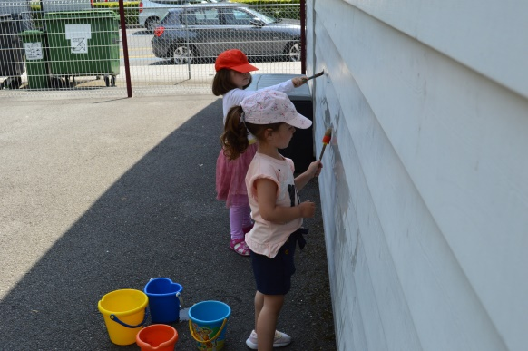
Ce que l’on peut y trouver!!!
intérieur
extérieur
Des bacs de manipulation, du matériel de transvasage, de l’eau, du sable, du riz, de la terre…..
Une jardinière, des bacs de manipulation, de la terre, du sable, de l’eau…

Slide 15
Le coin jeux sur table
Il doit :
Permettre de classifier.
Permettre d’associer.
Permettre d’assembler, d’emboîter, d’encastrer.
Permettre de compter.
Permettre d’enfiler.
Permettre les premières utilisations de jeux de règles.
Permettre une ambiance détendue.
Permettre aux enfants de se concentrer.
Etre aménagé avec une table et des chaises, pour faciliter les jeux.

Slide 16
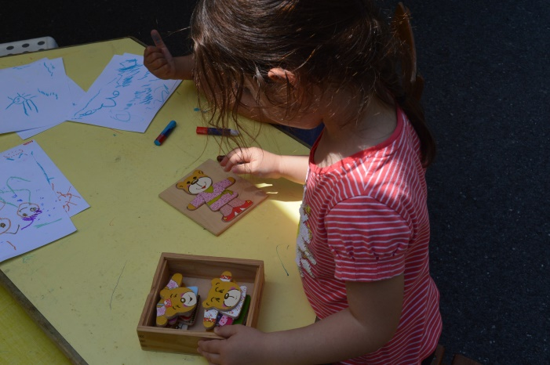
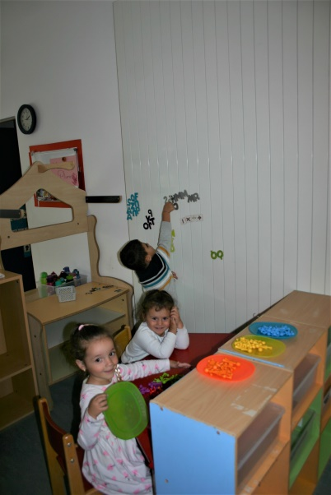
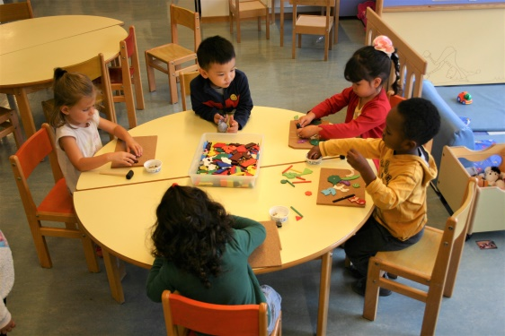
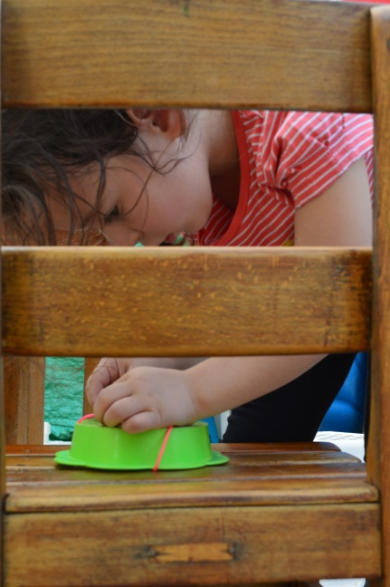
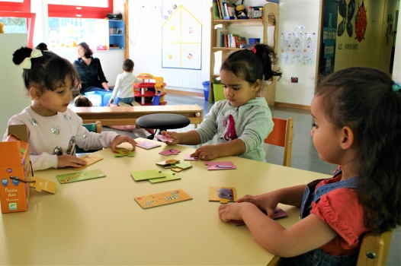
Ce que l’on peut y trouver!!!
intérieur
extérieur
Des puzzles, des jeux d’encastrement, des lotos, des perles à enfiler, des memory, des jeux d’association, des jeux de classification,…
Des puzzles, des jeux d’encastrement, des lotos, des perles à enfiler, des memory, les jeux d’association, des jeux de classification,…

Slide 17
Le coin des arts
Il doit :
Permettre à l’enfant de laisser sa trace.
Permettre de dessiner.
Permettre de peindre.
Permettre de sculpter.
Permettre de représenter.
Permettre d’illustrer.
Permettre d’utiliser des outils de manipulation.
Permettre d’explorer et de s’exprimer.
Contenir une table et une chaise pour que les enfants puissent créer confortablement.
Idéalement être situé près d’un accès à l’eau pour le nettoyage.
Il est possible d’y mettre un chevalet.
Un endroit pour afficher et sécher les œuvres est un grand plus.

Slide 18
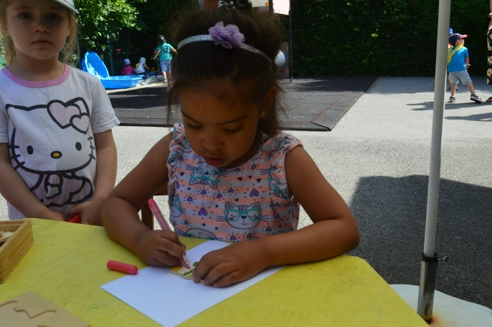
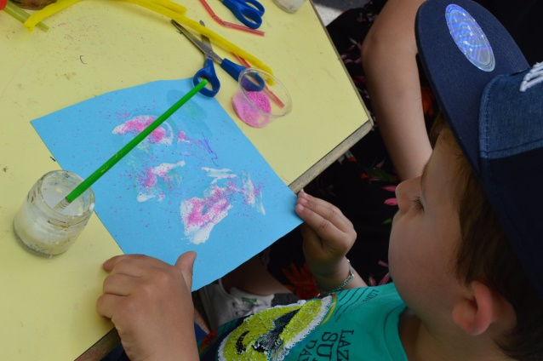
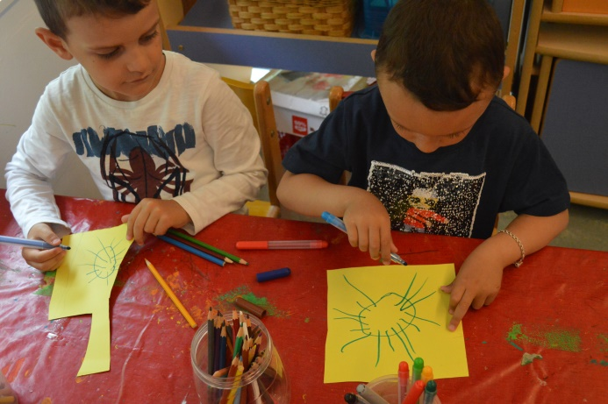
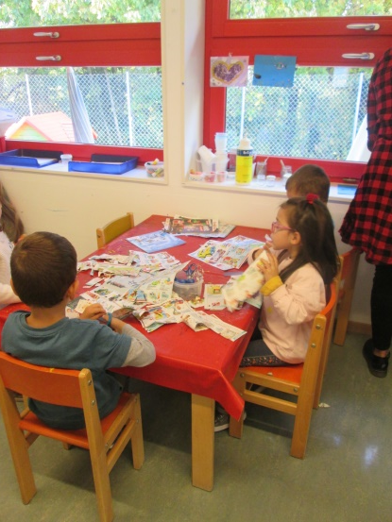
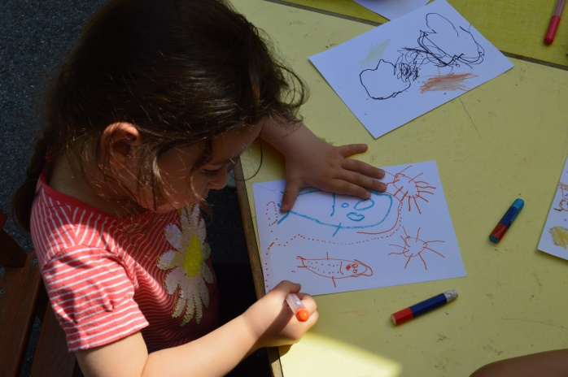
Ce que l’on peut y trouver!!!
intérieur
extérieur
De la colle, du papier, des crayons, de la peinture, différentes textures de papier, du matériel de récupération, de la ouate, des ciseaux…
De la colle, du papier, des crayons, de la peinture, différentes textures de papier, du matériel de récupération, de la ouate, des ciseaux…

Slide 19
Comment délimiter les coins
intérieur
extérieur
Meubles.
Barrières.
Carton de tv plate remplie de magasines.
Scotch de différentes couleurs au sol.
Tapis, lino.
…
Barrière.
Délimitation peinte au sol.
Cône de chantier.
Meuble d’extérieur.
Tapis, lino.
…

Slide 20
Fin

